Slide 1

7.4探究物体受力时怎样运动
IBAOTU.COM
2020.04

Slide 2

1.二力平衡
2020.04
2.二力平衡的条件
目录
3.物体受非平衡力
CONTENTS

Slide 3

IBAOTU.COM
二力平衡
2020.04

Slide 4
1.二力平衡
复习
牛顿第一定律：一切物体在没有受到力的作用时，总保持静止或匀速直线运动状态，直到外力迫使它改变这种状态。
物体不受力
静止或匀速直线运动
不存在
运动状态不变
思考
物体受到力还能保持静止上或匀速直线运动状态吗？

Slide 5
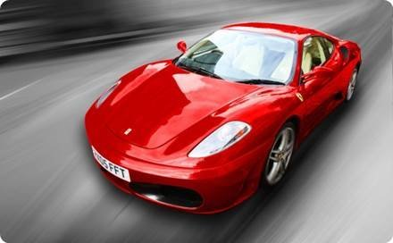
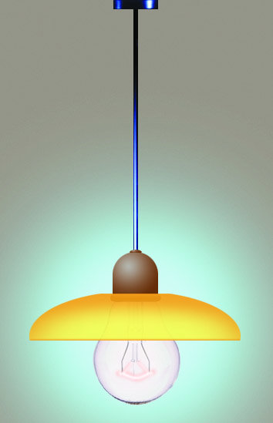

1.平衡状态
¥ 80
¥ 48
¥ 1 70
匀速行驶的汽车
静止的吊灯
静止 课桌
受力也可以静止或者匀速直线运动
力的平衡：物体受到几个力作用时，如果保持静止或匀速直线运动状态，就说这 几个力相互平衡，物体处于平衡状态。
静止或者匀速直线运动成为平衡状态

Slide 6
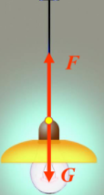
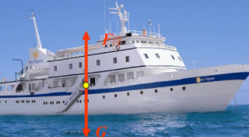
1.分析
受重力和拉力
受重力和浮力
定义
如果物体在两个力的作用下处于平衡状态，那么这两个力是相互平衡的，简称为二力平衡。

Slide 7
探究二力平衡的条件
2020.04

Slide 8
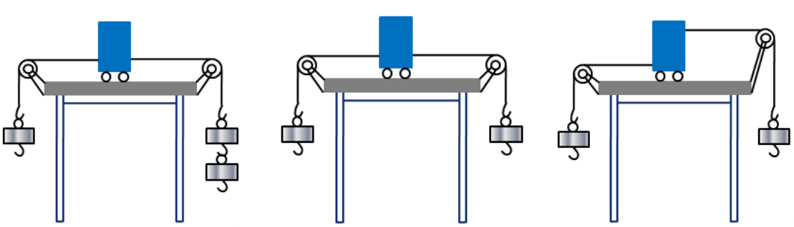
2.实验探究
实验设计
1.在两挂钩上挂质量不同的砝码，观察小车的运动状态
2.在两挂钩上挂质量相同的砝码，观察小车的运动状态
3.在两挂钩上挂质量相同的砝码，但改变左侧（或右侧）连接线的位置，观察小车的运动状态
控制变量法
实验结论
大小相同、方向相反、作用在同一直线上、作用在同一物体上

Slide 9
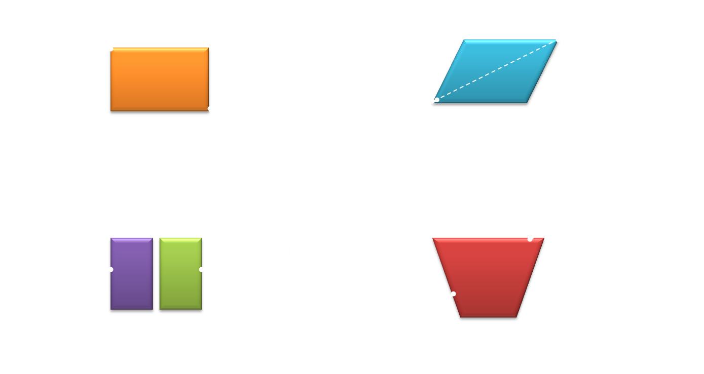
2.下面是平衡力吗

Slide 10
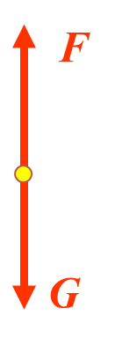
2.区分
一本书放在桌子上
书的重力和桌子对书的支持力是一对平衡力
书对桌子的压力和桌子对书的支持力是一对相互作用力
不同点
相互作用力作用在两个物体上，而平衡力作用在一个物体上
相同点
大小相等，方向相反，作用在同一 直线上

Slide 11
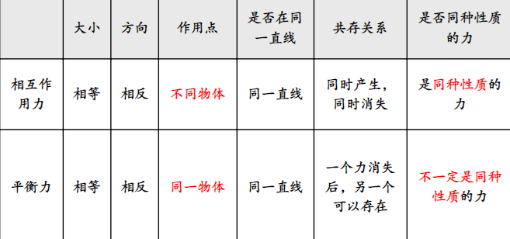
2.归纳

Slide 12
受非平衡力时
2020.04

Slide 13
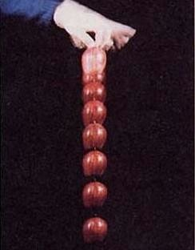
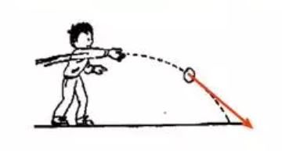
3.运动状态发生改变
平抛运动
当物体受非平衡力时，运动状态发生改变
自由落体

Slide 14
谢谢大家
2020.04

